Slide 1
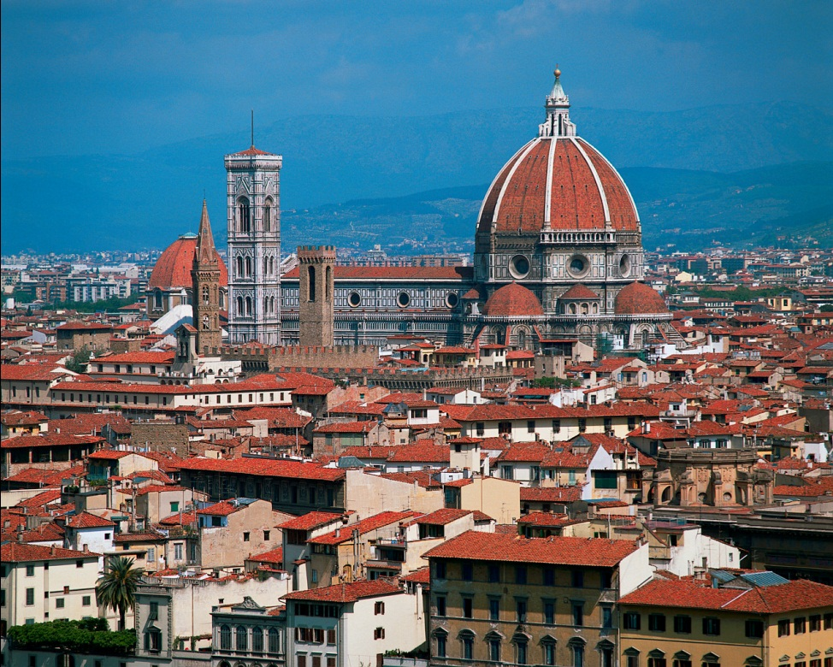

57.1 Podstatná jména rodu středního – vzor město
Elektronická učebnice - I. stupeň Základní škola Děčín VI, Na Stráni 879/2 – příspěvková organizace Český jazyk a literatura
Autor: Mgr. Kateřina Koukalová

Slide 2


57.2 Co už víš?
Elektronická učebnice - I. stupeň Základní škola Děčín VI, Na Stráni 879/2 – příspěvková organizace Český jazyk a literatura
U podstatných jmen určujeme mluvnické kategorie rod, číslo a pád.
K určení rodu nám pomohou ukazovací zájmena:
ten (pes, strom) – rod mužský (životný, neživotný)
ta (židle) – rod ženský
to (běhání) – rod střední
Čeština má 7 pádů:
pád: kdo? co?
pád: koho? čeho?
pád: komu? čemu?
pád: koho? co?
pád: oslovujeme (voláme)
pád: kom? čem?
pád: kým? čím?
A dvě čísla: jednotné a množné
Podstatná jména označují názvy:
osob (malíř)
zvířat (pes)
věcí (židle)
vlastností (vztek)
dějů (běhání)
Podstatná jména patří mezi ohebné slovní druhy, mohou měnit svůj tvar. Mění ho podle pádu a čísla; říkáme, že podstatná jména skloňujeme.

Slide 3
57.3 Jaké si řekneme nové termíny a názvy?
Elektronická učebnice - I. stupeň Základní škola Děčín VI, Na Stráni 879/2 – příspěvková organizace Český jazyk a literatura
Co je to vzor a k čemu mi bude dobrý?
Vzor podstatných jmen =
vybrané slovo, které nám pomáhá správně skloňovat jiná slova stejného typu.
VZOR MĚSTO
První vzor, se kterým se seznámíme, je vzor město.
Skloňují se podle něj podstatná jména středního rodu,
která končí v 1. pádě jednotného čísla koncovkou -o.
určíš si rod – to sedlo = rod střední
utvoříš 1. pád čísla jednotného – kdo, co?
jedno sedlo - končí na –o = vzor město
Tak mám třeba slovo sedlo. Jak zjistím, jaký je to vzor?

Slide 4
57.4 Co si řekneme nového?
Elektronická učebnice - I. stupeň Základní škola Děčín VI, Na Stráni 879/2 – příspěvková organizace Český jazyk a literatura
 | Číslo jednotné | Číslo množné
1. pád (kdo? co?) | město | města
2. pád (koho? čeho?) | města | měst
3. pád (komu? čemu?) | městu | městům
4. pád (koho? co?) | město | města
5. pád (oslovujeme, voláme) | město! | města!
6. pád (o kom? o čem?) | (o) městě, -u | (o) městech (o dřívkách)
7. pád (kým? čím?) | městem | městy
Vzor město je vzor tvrdý, v 7. pádě množného čísla píšeme vždy tvrdé –y.
Pozor! Podstatná jména zakončená na –ko mají v 6. p. č. mn. koncovku –ách, např. lýtko –
o lýtkách, peříčko – o peříčkách.

Slide 5
57.5 Procvičení a příklady
Elektronická učebnice - I. stupeň Základní škola Děčín VI, Na Stráni 879/2 – příspěvková organizace Český jazyk a literatura
Vyberte podstatná jména rodu středního, která se skloňují podle vzoru město:
místem, k letadlu, lvy, na straně, na kolečkách, v sedle, s žáky, do těsta, s kyvadly, perem, kůže, lesa, na chodidla, za oknem, v Brně, do Liberce, pod kopyty, pýcha, předsedo, ve slově, žihadla, kružítkem, lýko
Doplň neúplná slova:
Kvočna schovala kuřata pod křídl_. Mezi letadl_ projíždělo auto se zavazadl_. Včely útočí svými žihadl_. Maringotka je vlastně domeček na kolečk_. Banditi měli pod sedl_ ukrytý lup. Brnělo mi v lýtk_. Zabrali jsme oběma vesl_. Zhlédli jsme představení, ve kterém se to hemžilo strašidl_.
Urči pád a číslo podtržených slov:
Koupali jsme se v jezeře. Všechna sedadla byla obsazena. Na začátku vlastních jmen píšeme velké písmeno. Narazil jsem čelem do stolu. Na dovolené jsme navštívili různá krásná města. Bez kružítka nemůžeš rýsovat. Ke kinu přistavěli ještě kavárnu. Podkovy na kopýtkách koní jenom zvonily.

Slide 6
57.6 Něco navíc pro šikovné
Elektronická učebnice - I. stupeň Základní škola Děčín VI, Na Stráni 879/2 – příspěvková organizace Český jazyk a literatura
Výjimky ve skloňování:
V některých pádech existuje více možných koncovek.
6. p. č. j.
-ě/e – v Kladně, na kole,
-u – o pravítku, na ministerstvu, v uchu
Některá slova mohou mít obě koncovky v mléce i v mléku, v pouzdře i v pouzdru atd.
6. p. č. mn.
-ech – kopytech, křídlech
-ách – u slov zakončených na –ko - pravítkách, lýtkách
Pozor na skloňování slov jako oko, ucho v 7. p. č. mn. Dříve existovalo kromě čísla jednotného a množného ještě číslo dvojné - pro věci, které se vyskytují po dvou (oči, uši, nohy, ruce).
Dívka mrkala modrýma očima. x polévka s mastnými oky
Pepík má za ušima. x košíky s velkými uchy
=> Jde o významový rozdíl mezi párovými částmi těla a věcmi, kterých může být více.
Úkol pro chytré hlavy: Najdi v zeměpisném atlase názvy měst a států, které se skloňují podle vzoru město.

Slide 7
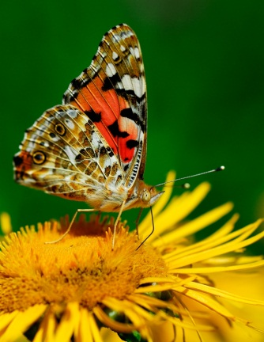
57.7 CLIL
Elektronická učebnice - I. stupeň Základní škola Děčín VI, Na Stráni 879/2 – příspěvková organizace Český jazyk a literatura
compasses
it = to
noun = podstatné jméno
gender = rod
wing
saddle
city, town
bicycle

Slide 8
57.8 Test znalostí
Elektronická učebnice - I. stupeň Základní škola Děčín VI, Na Stráni 879/2 – příspěvková organizace Český jazyk a literatura
Které slovo se neskloňuje podle vzoru město? sedlo jablko ovoce těsto | Která věta je napsána bez chyby? Kluci šli s kolama ven. Kovbojové chytali býky lasi. K nejčastějším jménúm patří Tereza. Včely útočí svými žihadly.
Jaký je správný tvar 7. p. č. mn. slova pádlo? pádlem pádly pádli pádlech | Podstatná jména zakončená na -ko mají v 6. p. č. mn. koncovku? -ách -ech -u -y
Správné odpovědi:
c
b
d
a
Test na známku

Slide 9
Elektronická učebnice - I. stupeň Základní škola Děčín VI, Na Stráni 879/2 – příspěvková organizace Český jazyk a literatura
57.9 Použité zdroje, citace
ČECHOVÁ, Marie. Čeština - řeč a jazyk. 2., přepr. vyd. Praha : ISV, 2000. 407 s. ISBN 80-85866-57-9.
ČECHURA, Rudolf. Český jazyk pro čtvrtý ročník. Vyd. 2. Všeň : Alter, 2005. 159 s. ISBN 80-7245-029-8.
databáze obrázků klipart
http://prirucka.ujc.cas.cz/

Slide 10
Elektronická učebnice - I. stupeň Základní škola Děčín VI, Na Stráni 879/2 – příspěvková organizace Český jazyk a literatura
57.10 Anotace
Autor | Mgr. Kateřina Koukalová
Období | 01 – 06/2012
Ročník | 4. ročník
Klíčová slova | vzory podstatných jmen, rod střední, tvrdý vzor, město
Anotace | Prezentace popisuje učivo o podstatných jménech rodu středního - vzor město.

